Slide 1
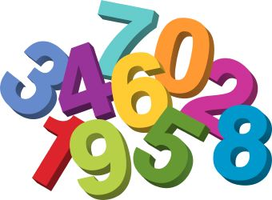
LES NOMBRES
Notes:
http://leconjugueur.lefigaro.fr/frlesnombresecrits.php

Slide 2
Zéro
0

Slide 3
Un
1

Slide 4
Deux
2

Slide 5
Trois
3

Slide 6
Quatre
4

Slide 7
Cinq
5

Slide 8
Six
6

Slide 9
Sept
7

Slide 10
Huit
8

Slide 11
Neuf
9

Slide 12
Dix
10

Slide 13
Onze
11

Slide 14
Douze
12

Slide 15
Treize
13

Slide 16
Quatorze
14

Slide 17
Quinze
15

Slide 18
Seize
16

Slide 19
Dix-sept
17

Slide 20
Dix-huit
18

Slide 21
Dix-neuf
19

Slide 22
Vingt
20

Slide 23
Vingt et un
21

Slide 24
Vingt-deux
22

Slide 25
Vingt-trois
23

Slide 26
Vingt-quatre
24

Slide 27
Vingt-cinq
25

Slide 28
Vingt-six
26

Slide 29
Vingt-sept
27

Slide 30
Vingt-huit
28

Slide 31
Vingt-neuf
29

Slide 32
Trente
30

Slide 33
Trente et un
31

Slide 34
Trente-deux
32

Slide 35
Trente-trois
33

Slide 36
Trente-quatre
34

Slide 37
Trente-cinq
35

Slide 38
Trente-six
36

Slide 39
Trente-sept
37

Slide 40
Trente-huit
38

Slide 41
Trente-neuf
39

Slide 42
Quarante
40

Slide 43
Quarante et un
41

Slide 44
Quarante-deux
42

Slide 45
Quarante-trois
43

Slide 46
Quarante-quatre
44

Slide 47
Quarante-cinq
45

Slide 48
Quarante-six
46

Slide 49
Quarante-sept
47

Slide 50
Quarante-huit
48

Slide 51
Quarante-neuf
49

Slide 52
Cinquante
50

Slide 53
Cinquante et un
51

Slide 54
Cinquante-deux
52

Slide 55
Cinquante-trois
53

Slide 56
Cinquante-quatre
54

Slide 57
Cinquante-cinq
55

Slide 58
Cinquante-six
56

Slide 59
Cinquante-sept
57

Slide 60
Cinquante-huit
58

Slide 61
Cinquante-neuf
59

Slide 62
Soixante
60

